Slide 1
第五章 图

Slide 2

5.1 图的基本概念
5.2 图的存储结构
5.3 图的遍历
5.4 最小生成树
5.5 两点之间的最短路径问题
5.6 用顶点表示活动的网络（AOV网）
5.7 用边表示活动的网络（AOE网）

Slide 3
5.1 图的形式化定义
图是由顶点集 V 和边（弧）集 E构成的数据结构。
Graph = (V, E )
其中：
V = { x | x ∈ 某个数据对象}是顶点的有穷非空集合；
E是顶点之间关系的有穷集合。
如果顶点之间关系是没有方向的，则称E为边(edge)的集合，表示为E= {(x, y) | x, y ∈ V }
如果顶点之间关系是有方向的，则称E为弧的集合，表示为E= {<x, y> | x, y ∈ V}

Slide 4
有向图：顶点对 <x, y> 是有序的
例如:
有向图G₁ = (V₁, VR₁)
其中
V₁={A, B, C, D, E}
VR₁={<A,B>, <A,E>,
<B,C>, <C,D>, <D,B>,
<D,A>, <E,C> }
A
B
E
C
D

Slide 5
无向图：顶点对(x, y)是无序的。
例如: 图 G₂=(V₂,VR₂)，其中：
V₂={A, B, C, D, E, F}
VR₂={(A, B), (A, E),
(B, E), (C, D), (D, F),
(B, F), (C, F) }
B
C
A
D
F
E

Slide 6
名词和术语
子图、网、子图
完全图、稀疏图、稠密图
邻接点、度、入度、出度
路径、路径长度、简单路径、简单回路
连通图、连通分量、
强连通图、强连通分量
生成树、生成森林

Slide 7

子图、网、子图
弧或边带权的图分别称作有向网或无向网。
15
A
9
11
B
7
E
21
3
C
2
F
如果图G=(V,{VR}) 和图 G′=(V′,{VR′}),
满足： V′⊆V, VR′⊆VR,
则称 G′ 为 G 的子图。
B
B
C

Slide 8
完全图，有向完全图，稀疏图
假设图中有 n 个顶点，e 条边，则
含有 e=n(n-1)/2 条边的无向图称作完全图;
含有 e=n(n-1) 条弧的有向图称作 有向完全图;
若边或弧的个数 e<nlog₂n，则称作稀疏图，否则称作稠密图。

Slide 9
邻接点，度
假若顶点v 和顶点w 之间存在一条边或弧，
则称顶点v 和w 互为邻接点，边(v,w) 或弧<v,w>与顶点v 和w 相关联。
和某个顶点v 关联的边的数目定义为v的度。
B
C
例如:
TD(B) =
A
D
3
2
TD(A) =
F
E

Slide 10
有向图的入度，出度
例如:
由于弧有方向性，则顶点的度有入度和出度之分
A
B
E
顶点的出度: 以顶点v 为弧尾的弧的数目;
C
F
顶点的入度: 以顶点v为弧头的弧的数目。
OD(B) =
1
ID(B) =
2
顶点的度(TD)=
出度(OD)+入度(ID)
TD(B) =
3

Slide 11
路径，路径长度
若图G=(V,{VR})中存在一个顶点序列
{ u=v_{i,0},v_{i,1}, …, v_{i,m}=w} ，其中(v_{i,j-1},v_{i,j})∈VR 1≤j≤m, 则称从顶点u 到顶点w 之间存在一条路径。路径上边或弧的数目称作路径长度。
例如：
A
从A到F的路径序列为：
{A,B,C,F}
B
E
其路径长度为：
3
C
F

Slide 12
简单路径，简单回路
简单路径:指序列中顶点不重复出现的路径。
简单回路:指序列中第一个顶点和最后一个顶点相同的路径。
从A到F的路径为简单路径：
A
{A,B,C,F}
B
E
简单回路：
{A,B,C,F,A}
C
F

Slide 13
连通图，无向图的连通分量
B
C
若图G中任意两个顶点之间都有路径相通，则称此图为连通图;
A
D
B
C
F
E
若无向图为非连通图，则图中各个极大连通子图称作此图的连通分量。
A
D
F
E

Slide 14
强连通图，强连通分量
若任意两个顶点之间都存在一条有向路径，则称此有向图为强连通图。
对有向图，
非强连通图的各个极大强连通子图称作它的强连通分量。
强连通图
A
A
B
E
B
E
C
F
C
F
非强连通图

Slide 15
生成树和生成森林
假设一个连通图有 n 个顶点和 e 条边，由其中 的 n 个顶点和n-1 条边构成一个极小连通子图，称该极小连通子图为此连通图的生成树。
C
对非连通图，则称由各个连通分量的生成树的集合为此非连通图的生成森林。
B
A
D
F
E

Slide 16
2
2
分别是什么图？
1
3
1
3
有向完全图
无向完全图
5
这两个图的关系？
2
4
5
3
6
1
3
6
图与子图
2
4
5
1
5
7
1
3
6
3
2
4
6
G1
G2
顶点2入度： 出度：
顶点4入度： 出度：
1
3
顶点5的度=
3
顶点2的度=
4
1
0

Slide 17
2
4
5
1
3
6
G1
路径：{1，2，3，5，6，3}
路径长度：
简单路径：
回路：{1，2，3，5，6，3，1}
简单回路：{3，5，6，3}
5
{1，2，3，5，6}
Notes:
简单路径：序列中顶点不重复出现的路径叫

Slide 18
生成树和生成森林
假设一个连通图有 n 个顶点和 e 条边，其中 n-1 条边和 n 个顶点构成一个极小连通子图，称该极小连通子图为此连通图的生成树。
C
对非连通图，则称由各个连通分量的生成树的集合为此非连通图的生成森林。
B
A
D
F
E

Slide 19

5.1.2 图的基本操作（p171)
结构的建立和销毁
对顶点的访问操作
插入或删除顶点
插入和删除弧
对邻接点的操作
遍历

Slide 20
5.2 图的存储结构
一、 图的数组(邻接矩阵)存储表示
二、 图的邻接表存储表示
三、有向图的十字链表存储表示
四、无向图的邻接多重表存储表示

Slide 21
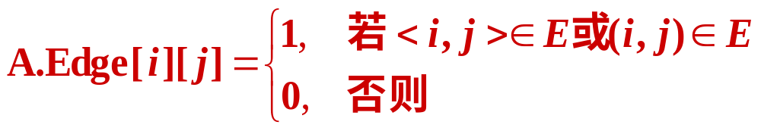
  一、图的邻接矩阵(Adjacency Matrix)存储表示
在图的邻接矩阵表示中，有一个记录各个顶点信息的顶点表，还有一个表示各个顶点之间关系的邻接矩阵。
设图 A = (V, E)是一个有 n 个顶点的图, 图的邻接矩阵是一个二维数组 A.edge[n][n]，定义：

Slide 22
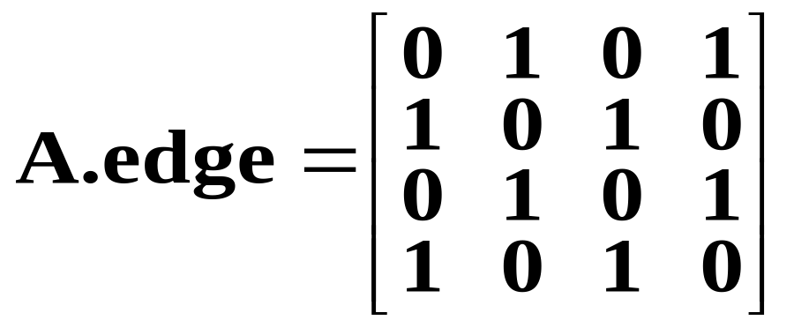
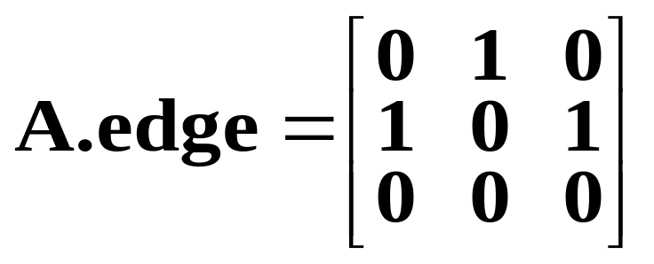
0
1
2
3
0
1
无向图的邻接矩阵是对称的;
有向图的邻接矩阵可能是不对称的。
2

Slide 23
在有向图中, 统计第 i 行 1 的个数可得顶点 i 的出度，统计第 j 列 1 的个数可得顶点 j 的入度。
在无向图中, 统计第 i 行 (列) 1 的个数可得顶点i 的度。

Slide 24
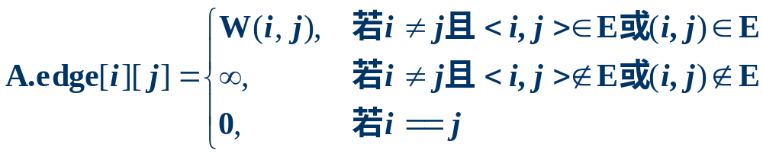
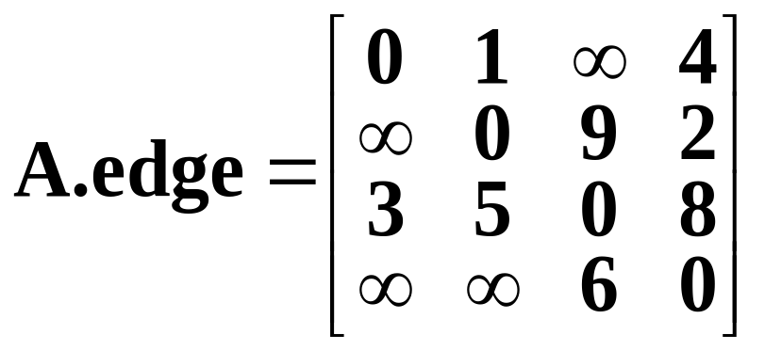
网络的邻接矩阵
8
2
3
6
3
9
2
5
4
0
1
1

Slide 25
用邻接矩阵表示的图结构的定义
const int NumEdges = 50; //边条数
const int NumVertices = 10; //顶点个数
typedef char VertexData; //顶点数据类型
typedef int EdgeData; //边上权值类型
typedef struct {
VertexData vexList[NumVertices]; //顶点表
EdgeData Edge[NumVertices][NumVertices];
//邻接矩阵, 可视为边之间的关系
int n, e; //图中当前的顶点个数与边数
} MTGraph;

Slide 26
int GraphEmpty(MTGraph& G) { return G.n == 0; }
//判图G空否,空则返回1,否则返回0。
EdgeData GetWeight (MTGraph& G, int u, int v) {
//给出以顶点 u 和 v 为两端点的边上的权值
if (u != -1 && v != -1) return G.Edge[u][v];
else return 0;
}
VertexData GetValue (MTGraph& G, int i ){
//给出第 i 个顶点的数据值
return i >= 0 && i < G.n ? G.VexList[i] : “\0”;
}

Slide 27
int GetFirstNeighbor (MTGraph& G, int v) {
//给出顶点位置为 v 的第一个邻接顶点的位置
if ( v != -1 ) {
for ( int col = 0; col < G.n; col++ )
if ( G.Edge[v][col] > 0 &&
G.Edge[v][col] < MaxValue ) return col;
//顺序检测第 v 行寻找第一个邻接顶点
}
return -1;
}

Slide 28
int GetNextNeighbor (MTGraph& G, int v, int w) {
//给出顶点v的某邻接顶点w的下一个邻接顶点
int col;
if ( v != -1 && w != -1 ) {
for ( col = w+1; col < G.n; col++ )
if ( Edge[v][col] > 0 &&
Edge[v][col] < MaxValue ) return col;
//在第 v 行顺序寻找下一个邻接顶点
}
return -1;
}

Slide 29


二、图的邻接表存储表示
无向图的邻接表
同一个顶点发出的边链接在同一个边链表中，每一个链结点代表一条边(边结点), 结点中有另一顶点的下标 dest 和指针 next。
data adj
dest next
dest next
A
0
1
2
3
A
B
C
D
1
3
∧
∧
B
C
0
2
1
∧
D
∧
0

Slide 30

有向图的邻接表和逆邻接表
二、图的邻接表存储表示
data adj
dest next
A
0
1
2
A
B
C
1
∧
dest next
B
0
2
∧
∧
C
邻接表 (出边表)
data adj
dest next
0
1
2
A
B
C
1
∧
0
∧
1
∧
逆邻接表 (入边表)

Slide 31

网络 (带权图) 的邻接表
6
data adj
dest cost next
A
D
0
1
2
3
A
B
C
D
1 5
3 6
∧
5
9
2
2 8
∧
B
C
边结点中保存该边上的权值 cost
8
3 2
∧
1 9
∧
(顶点表)
(出边表)
图中如有 n 个顶点，e 条边，则用邻接表表示无向图时，需要 n 个顶点结点，2e 个边结点；用邻接表表示有向图时，若不考虑逆邻接表，只需 n 个顶点结点，e 个边结点。

Slide 32
邻接表表示的图的定义
const int NumVertices = 10; //顶点个数
typedef char VertexData; //顶点数据类型
typedef int EdgeData; //边上权值类型
typedef struct node { //边结点
int dest; //目标顶点下标
EdgeData cost; //边上的权值
Struct node * next; //下一边链接指针
} EdgeNode;

Slide 33
typedef struct { //顶点结点
VertexData data; //顶点数据域
EdgeNode * firstAdj; //边链表头指针
} VertexNode;
typedef struct { //图的邻接表
VertexNode VexList [NumVertices]; //邻接表
int n, e; //图中当前的顶点个数与边数
} AdjGraph;

Slide 34
无向图的邻接多重表的边结点结构
边的一个顶点的下标位置
标记位
mark vertex1 vextex2 path1 path2
指向下一条与顶点vertex1相关联的边
指向下一条与顶点vertex2相关联的边
边的另一个顶点的下标位置

Slide 35
无向图的邻接多重表的边结点表示
typedef struct EdgeBox {
VisitIf mark; // 访问标记
int vertex1, vertex2;
//该边依附的两个顶点的位置
struct EdgeBox *path1, *path2;
InfoType cost; //权重信息
} EBox;

Slide 36
无向图的邻接多重表的顶点结点结构
顶点的值
data firstout
指向依附于该顶点的第一条边
typedef struct VexNode { // 顶点的结构表示
DataType data;
struct EdgeBox *firstout;
} VexNode;

Slide 37
A
e1
e2
B
e3
C
e4
D
data adj
0
1
2
3
A
B
C
D
e1
0 1
e2
0 3
^
e3
1 2
^
1 3
e4
^
^

Slide 38
三、有向图的十字链表存储表示
将有向图的邻接表和逆邻接表结合起来得到的一种链表。
弧的结构
弧的起点的下标位置
标记位
mark vertex1 vextex2 path1 path2
弧的终点的下标位置
指向下一条以vertex1为起点的弧
指向下一条以vertex2为终点的弧
typedef struct ArcBox { // 弧的结构表示
int vertex1, vertex2, mark;
struct ArcBox *path1, *path2;
} VexNode;

Slide 39
顶点的结点结构
data
firstin
firstout
顶点信息数据
指向该顶点的第一条入弧
指向该顶点的第一条出弧
typedef struct VexNode { // 顶点的结构表示
VertexType data;
ArcBox *firstin, *firstout;
} VexNode;

Slide 40
三、有向图的十字链表存储表示
a4
将有向图的邻接表和逆邻接表结合起来得到的一种链表。
A
a2
C
a1
a3
B
a1
a4
0 1 2
A
B
C
0 1
2 0 ∧ ∧
∧
a3
a2
2 1 ∧
0 2 ∧ ∧

Slide 41
5.3 图的遍历
从图中某个顶点出发游历图，访遍
图中其余顶点，并且使图中的每个顶点
仅被访问一次的过程。
深度优先搜索
广度优先搜索
遍历应用举例

Slide 42

一、深度优先搜索遍历图
从深度优先搜索遍历连通图的过程类似于树的先根遍历;
1
1
A
A
2
7
2
7
B
C
B
C
5
6
5
6
3
D
E
F
G
8
3
D
E
F
G
8
4
H
4
H
前进
回退
深度优先搜索过程 深度优先生成树

Slide 43
一、深度优先搜索遍历图
由于图中可能存在回路，且图的任一顶点都可能与其它顶点相通，在访问完某个顶点之后可能会沿着某些边又回到了曾经访问过的顶点。如何判别V的邻接点是否被访问？
解决的办法是:为每个顶点设立一个 “访问标志 visited[w]”;

Slide 44

例如:
a
0
1
a
6
c
a
b
b
g
g
3
4
5
h
2
c
c
d
d
e
e
f
f
d
k
7
8
h
h
k
k
f
e
0 1 2 3 4 5 6 7 8
访问标志:
F F F F F F F F F
T
T
T
T
T
T
T
T
T
访问次序:
a
c
h
d
k
f
e
b
g

Slide 45
void DFSTraverse(Graph G,
Status (*Visit)(int v)) {
// 对图 G 作深度优先遍历。
for (v=0; v<G.vexnum; ++v)
visited[v] = FALSE; // 访问标志数组初始化
for (v=0; v<G.vexnum; ++v)
if (!visited[v]) DFS(G, v, Visit);
// 对尚未访问的顶点调用DFS
}
每调用一次 DFS() 就遍历了图的一个连通分量

Slide 46
void DFS(Graph G, int v, void( *visit)(TElemType& e) {
// 从顶点v出发，深度优先搜索遍历连通图 G
visited[v] = TRUE; visit(v);
for(w=FirstAdjVex(G, v);
w!=-1; w=NextAdjVex(G,v,w))
if (!visited[w]) DFS(G, w, visit);
// 对v的尚未访问的邻接顶点w
// 递归调用DFS
} // DFS

Slide 47
二、广度优先搜索遍历图
对连通图，从起始点V到其余各顶点必定存在路径。
其中，A->B, A->C的路径长度为1;
A->D, A->E, A->F， A->G的路径长度为2;
A->H的路径长度为3。
1
A
A
2
3
B
C
B
C
4
5
6
7
D
E
F
G
D
E
F
G
H
8
H
广度优先搜索过程 广度优先生成树

Slide 48
深度优先 VS 广度优先
深度优先搜索是一种回溯的算法。
广度优先搜索不是，它是一种分层的顺序搜索过程，每向前走一步可能访问一批顶点。因此，广度优先搜索不是一个递归的过程。

Slide 49
广度优先搜索算法实现
从图中的某个顶点V₀出发，并在访问V₀之后依次访问V₀的所有未被访问过的邻接点，之后按这些顶点被访问的先后次序依次访问它们的邻接点，直至图中所有和V₀有路径相通的顶点都被访问到。
若此时图中尚有顶点未被访问,则另选图中一个未曾被访问的顶点作起始点，重复上述过程，直至图中所有顶点都被访问到为止。

Slide 50
    广度优先遍历算法示例
1
vexdata
firstarc
adjvex
next
4
3
2
1
1
^
2
2
5
1
2
3
4
^
3
3
1
5
^
5
4
4
5
1
^
5
5
4
2
3
^
f
f
f
1
4
3
2
3 2 5
0 1 2 3 4 5
0 1 2 3 4 5
0 1 2 3 4 5
r
r
r
遍历序列：1
遍历序列：1 4 3 2
遍历序列：1 4 3 2 5

Slide 51
vexdata
firstarc
adjvex
next
4
3
2
1
1
^
1
2
2
5
1
^
2
3
4
3
3
1
5
^
4
4
5
1
^
5
5
5
4
2
3
^
f
f
f
2 5
5
0 1 2 3 4 5
0 1 2 3 4 5
0 1 2 3 4 5
r
r
r
遍历序列：1 4 3 2 5
遍历序列：1 4 3 2 5
遍历序列：1 4 3 2 5

Slide 52
void BFS(const Graph &G, Status (*Visit)(int v)){
} // BFS
for (v=0; v<G.vexnum; ++v)
visited[v] = FALSE; //初始化访问标志
InitQueue(Q); // 置空的辅助队列Q
for ( v=0; v<G.vexnum; ++v )
if ( !visited[v]) { // v 尚未访问
}
… …

Slide 53
EnQueue(Q, v); // v入队列
visited[v] = TRUE; Visit(v); // 访问u
while (!QueueEmpty(Q)) { //遍历队列头的所有邻接点
} // while
DeQueue(Q, u); // 队头元素出队并置为u
for(w=FirstAdjVex(G, u); w!=0;
w=NextAdjVex(G,u,w))
if ( ! visited[w]) {
visited[w]=TRUE; Visit(w);
EnQueue(Q, w); // 访问的顶点w入队列
} // if

Slide 54
连通图的生成树
假设一个连通图有 n 个顶点和 e 条边，由其中 n-1 条边和 n 个顶点所构成一个极小连通子图，称为此连通图的生成树。
生成树具有以下共同特点：
  生成树的顶点个数与图的顶点个数相同
  一个有n个顶点的连通图的生成树有n-1条边
  生成树中任意两个顶点间的路径是唯一的
  在生成树中再加一条边必然形成回路

Slide 55
V1
深度遍历：
V1⇒ V2 ⇒V4 ⇒ V8 ⇒V5 ⇒V3 ⇒V6 ⇒V7
V2
V3
广度遍历：
V1⇒ V2 ⇒V3 ⇒ V4 ⇒V5 ⇒V6 ⇒V7 ⇒V8
V1
V4
V5
V6
V7
V2
V3
V8
V4
V5
V6
V7
V1
V1
V8
V2
V3
V2
V3
V1
V4
V6
V2
V3
V4
V5
V6
V7
V8
V7
V4
V5
V6
V7
V8
V8
V5
广度优先生成树
深度优先生成树

Slide 56
非连通图的连通分量及生成森林
对于非连通图，从图中某一顶点出发，利用深度优先搜索算法或广度优先搜索算法不可能遍历到图中的所有顶点，只能访问到该顶点所在的最大连通子图（连通分量）的所有顶点。
从无向图的每一个连通分量中的一个顶点出发进行遍历，即可求得无向图的所有连通分量及其生成树。
对于非连通的无向图，所有连通分量的生成树组成了非连通图的生成森林。

Slide 57
非连通
无向图
A
H
K
B
C
D
E
I
L
M
N
F
G
J
O
非连通图的
连通分量
A
K
H
B
C
D
E
I
L
M
N
F
G
J
O

Slide 58
强连通有向图 深度优先生成树
(连通网的)最小生成树
从不同顶点出发，通过强连通有向图的遍历，可以得到不同的生成树。
A
D
1
A
D
6
3
C
F
C
F
5
B
E
2
B
E
4
5
A
D
4
2
A
D
1
C
6
F
3
4
C
F
6
1
B
E
2
3
B
5
E

Slide 59

(连通网的)最小生成树
构造网的一棵最小生成树，即：在 e 条带权的边中选取 n-1 条边（不构成回路），使“权值之和”为最小。
构造最小生成树的准则：
  1 必须使用且仅使用该带权图中的n-1 条边来 联结网络中的 n 个顶点；
  2 不能使用产生回路的边；
  3 各边上的权值的总和达到最小。

Slide 60
(连通网的)最小生成树
算法一： （普里姆算法)
算法二： （克鲁斯卡尔算法）

Slide 61
普里姆算法的基本思想：
  从连通带权图N = { V, E }中的某一顶点 u₀ 出发，选择与u₀相关联的具有最小权值的边 ( u₀, v )，将其顶点v加入到生成树顶点集合U中。
  以后每一步从一个顶点在U中，而另一个顶点不在U中的各条边中选择权值最小的边(u, v), 把v加入到集合U 中。
  如此继续下去, 直到带权图中的所有顶点都加入到生成树顶点集合 U中为止。
采用邻接矩阵作为带权图的存储表示。

Slide 62
Prim 算法示例:
19
a
a
b
b
5
5
12
14
14
c
c
7
18
e
e
8
16
8
16
3
3
g
g
d
d
21
27
21
f
f
所得生成树权值和
= 14+8+3+5+16+21 = 67

Slide 63
一般情况下所添加的顶点应满足下列条件:
在生成树的构造过程中，图中 n 个顶点分属两个集合：已落在生成树上的顶点集 U 和尚未落在生成树上的顶点集V-U ，则应在所有连通U中顶点和V-U中顶点的边中选取权值最小的边。
V-U
U

Slide 64
设置一个辅助数组，对当前V－U集中的每个顶点，记录和顶点集U中顶点相连接的代价最小的边：
struct {
VertexType adjvex; // U集中的顶点序号
VRType lowcost; // 边的权值
} closedge[MAX_VERTEX_NUM];

Slide 65
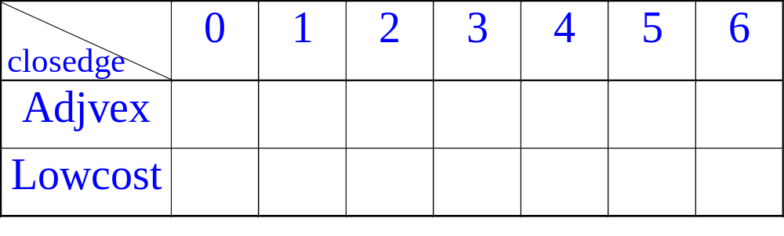
19 m m 14 m 18
19 5 7 12 m m
m 5 3 m m m
m 7 3 8 21 m
14 12 m 8 m 16
m m m 21 m 27
18 m m m 16 27
1
19
2
0
a
b
5
a
b
14
12
c
7
c
18
e
8
3
16
e
4
d
d
g
g
21
27
3
6
f
f
5
a
a
e
d
c
d
e
a
d
e
0
19
14
18
5
0
0
0
0
21
0
16
12
0
7
5
3
3
8
8
14
21
16

Slide 66
void MiniSpanTree_P(MGraph G, VertexType u) {
//用普里姆算法从顶点u出发构造网G的最小生成树
}
k = LocateVex ( G, u ); //找出顶点u的边信息在数组中的行号
for ( j=0; j<G.vexnum; ++j ) // 辅助数组closedge初始化
if (j!=k) closedge[j] = { u, G.arcs[k][j].adj };
closedge[k].lowcost = 0; // 初始，U＝{u}
for (i=0; i<G.vexnum; ++i)
{
继续向生成树上添加顶点;
}

Slide 67
k = minimum(closedge.lowcost);
// 求出加入生成树的下一个顶点(k)
printf(closedge[k].adjvex, G.vexs[k]);
// 输出生成树上一条边
closedge[k].lowcost = 0; // 第k顶点并入U集
for (j=0; j<G.vexnum; ++j)
//修改其它顶点的最小边
if (G.arcs[k][j].adj < closedge[j].lowcost)
closedge[j] = { G.vexs[k], G.arcs[k][j].adj };

Slide 68

克鲁斯卡尔算法的基本思想：
考虑问题的出发点: 为使生成树上边的权值之和达到最小，则应使生成树中每一条边的权值尽可能地小。
具体做法: 先构造一个只含 n 个顶点的子图 SG，然后从权值最小的边开始，若它的添加不使SG 中产生回路，则在 SG 上加上这条边，如此重复，直至加上 n-1 条边为止。

Slide 69
算法描述:
构造非连通图 ST=( V,{ } );
k = i = 0; // k 计选中的边数
while (k<n-1) {
++i;
检查边集 E 中第 i 条权值最小的边(u,v);
若(u,v)加入ST后不使ST中产生回路，
则 输出边(u,v); 且 k++;
}

Slide 70
克鲁斯卡尔算法示例:
19
19
a
b
a
b
5
5
12
12
14
14
c
c
7
7
18
18
e
e
16
16
8
8
3
3
g
g
d
d
21
27
21
f
f

Slide 71
5.5 最短路径 (Shortest Path)
如果从图中某一顶点(称为源点)到达另一顶点(称为终点)的路径可能不止一条，如何找到一条路径使得沿此路径上各边上的权值总和达到最小。

Slide 72
有两类最短路径问题
求从某个源点到其余各点的最短路径— Dijkstra算法
每一对顶点之间的最短路径— Floyd算法

Slide 73
单源最短路径问题
问题的提法：给定一个带权有向图 D 与源点 v，求从 v 到 D 中其它顶点的最短路径。限定各边上的权值大于或等于0。
为求得这些最短路径，Dijkstra 提出按路径长度的递增次序, 逐步产生最短路径的算法。首先求出长度最短的一条最短路径，再参照它求出长度次短的一条最短路径，依次类推，直到从顶点v到其它各顶点的最短路径全部求出为止。

Slide 74
路径长度最短的最短路径的特点:
在这条路径上，必定只含一条弧，并且这条弧的权值最小。
    下一条路径长度次短的路径的特点:
它只可能有两种情况:或者是直接从源点到该点(只含一条弧)； 或者是，从源点经过某个已求得最短路径的顶点v₁，再到达该顶点(由两条弧组成)。
其余最短路径的特点：
它或者是直接从源点到该点(只含一条弧)； 或者是，从源点经过已求得最短路径的顶点，再到达该顶点。

Slide 75
求最短路径的迪杰斯特拉算法：
    设置辅助数组Dist，其中每个分量Dist[k] 记录 当前所求得的从源点到其余各顶点 k 的最短路径。
把V分成两组：
（1）S：已求出最短路径的顶点的集合
（2）V-S=T：尚未确定最短路径的顶点集合
算法将T中顶点按最短路径递增的次序加入到S中，
保证：
从源点V0到S中各顶点的最短路径长度都不大于从V0到T中任何顶点的最短路径长度。

Slide 76
0
32
8
13
2
1
13 8 m 30 m 32
m m m m 9 7
m m 5 m m m
m m m 6 m m
m m m m 2 m
m m m m m 17
m m m m m m
30
5
9
7
6
3
17
6
2
5
4
终点 从V0到各终点的最短路径及其长度
13
<V0,V1>
8
<V0,V2>
∝
30
<V0,V4>
∝
32
<V0,V6>
V2:8
<V0,V2>
13
<V0,V1>
-------
13
<V0,V2,V3>
30
<V0,V4>
∝
32
<V0,V6>
V1:13
<V0,V1>
-------
-------
13
<V0,V2,V3>
30
<V0,V4>
22
<V0,V1,V5>
20
<V0,V1,V6>
V3:13
<V0,V2,V3>
-------
-------
-------
19
<V0,V2,V3,V4>
22
<V0,V1,V5>
20
<V0,V1,V6>
V4:19
<V0,V2,V3,V4>
--------
--------
--------
--------
21
<V0,V2,V3,V4,V5>
20
<V0,V1,V6>
V6:20
<V0, V1,V6>
V1
V2
V3
V4
V5
V6
Vj

Slide 77
Dijkstra算法可描述如下：
① 初始化： S ← { v₀ };
dist[j] ← Edge[0][j], j = 1, 2, …, n-1;
// n为图中顶点个数
② 求出最短路径的长度：
dist[k] ← min { dist[i] }, i ∈ V- S ;
S ← { k };
③ 修改：
dist[i] ← min{ dist[i], dist[k] + Edge[k][i] },
对于每一个 i ∈ V- S ;
④ 判断：若 S = V, 则算法结束，否则转 ②。

Slide 78
求每一对顶点之间的最短路径
问题的提法：
已知一个各边权值均大于 0 的带权有向图，对每一对顶点 v_{i} ≠ v_{j}，要求求出 v_{i} 与v_{j} 之间的最短路径和最短路径长度。

Slide 79
求每一对顶点之间的最短路径
方法一：每次以一个顶点为源点，重复执行Dijkstra算法n次—— T(n)=O(n³)
方法二：弗洛伊德(Floyd)算法
  算法思想：逐个顶点试探法
  求最短路径步骤
    初始时设置一个n阶方阵，令其对角线元素为0，若存在弧<Vi,Vj>，则对应元素为权值；否则为∝
    逐步试着在原直接路径中增加中间顶点，若加入中间点后路径变短，则修改之；否则，维持原值
    所有顶点试探完毕，算法结束

Slide 80
0 4 11
6 0 2
3 ∝ 0
01 02
6
初始：
路径：
10 12
0
4
1
20
11
3
2
2
0 4 11
6 0 2
3 7 0
01 02
加入结点
V0：
路径：
10 12
20 201
0 4 6
6 0 2
3 7 0
01 012
加入结点
V1：
路径：
10 12
20 201
0 4 6
5 0 2
3 7 0
01 012
加入结点
V2：
路径：
120 12
20 201

Slide 81
用顶点表示活动的网络 (AOV网)
拓扑排序
问题:
假设以有向图表示一个工程的施工图或程序的数据流图，则图中不允许出现回路。
检查有向图中是否存在回路的方法之一，是对有向图进行拓扑排序。

Slide 82
何谓“拓扑排序”？
按照有向图给出的次序关系，将图中顶点排成一个线性序列，即若<vi,vj>是图中有向边，则vi是vj的直接前驱；vj是vi的直接后继。

Slide 83
由此所得顶点的线性序列称之为拓扑有序序列
例如：对于下列有向图
B
A
D
C
可求得拓扑有序序列：
A B C D 或 A C B D

Slide 84
反之，对于下列有向图
B
A
D
C
不能求得它的拓扑有序序列。
因为图中存在一个回路 {B, C, D}

Slide 85
如何进行拓扑排序？
一、从有向图中选取一个没有前驱
的顶点，并输出之;
二、从有向图中删去此顶点以及所
有以它为尾的弧;
重复上述两步，直至图空，或者图不空但找不到无前驱的顶点为止。

Slide 86
c
a
d
g
e
b
f
h
a
b
h
c
d
g
f
e
在算法中需要用定量的描述替代定性的概念
没有前驱的顶点 ≡≡ 入度为零的顶点
删除顶点及以它为尾的弧 ≡≡ 弧头顶点的入度减1

Slide 87
算法描述
  以邻接表作存储结构
  把邻接表中所有入度为0 的顶点进栈
  栈非空时，输出栈顶元素Vj并退栈；在邻接表中查找Vj的直接后继Vk，把Vk的入度减1；若Vk的入度为0则进栈
  重复上述操作直至栈空为止。若栈空时输出的顶点个数不是n，则有向图有环；否则，拓扑排序完毕
邻接表结点：
typedef struct node
{ int vex; //顶点域
struct node *next; //链域
} JD;
表头结点：
typedef struct tnode
{ int in; //入度域
struct node *link; //链域
}TD;
TD g[M]; //g[0]不用

Slide 88
in
link
vex
next
1
2
4
3
2
1
0
^
2
2
^
4
3
3
1
2
5
^
6
5
4
2
5
^
5
3
^
6
0
5
4
^
4
3
2
6
1
1
0

Slide 89
in
link
vex
next
4
3
2
1
2
1
0
^
2
2
^
4
3
3
1
2
5
^
4
2
1
5
^
6
5
2
5
3
^
6
0
5
4
^
4
3
2
1
1
0
输出序列：6

Slide 90
in
link
vex
next
4
3
2
1
2
1
0
^
1
0
2
2
^
4
3
3
1
0
2
5
^
4
1
0
5
^
6
5
1
5
0
^
2
6
0
5
4
^
4
3
2
3
1
2
4
5
1
0
输出序列：6 1
3
2
4
5

Slide 91
5.7 用边表示活动的网络（AOE网）
如果在无有向环的带权有向图中，用有向边表示一个工程中的活动 (Activity), 用边上权值表示活动持续时间 (Duration), 用顶点表示事件 (Event), 则这样的有向图叫做用边表示活动的网络，简称 AOE ( Activity On Edges ) 网络。
AOE网络在某些工程估算方面非常有用。例如，可以使人们了解：
  完成整个工程至少需要多少时间（假设网络中没有环）?
  为缩短完成工程所需的时间，应当加快哪些活动?

Slide 92
关键路径
问题:
假设以有向网表示一个施工流图，弧上的权值表示完成该项子工程所需时间。
问：哪些子工程项是“关键工程”？
即：哪些子工程项将影响整个工程的完成期限。

Slide 93
整个工程完成的时间为：从有向图的源点到汇点的最长路径。
汇点 表示工程
结束的状态
例如:
6
b
1
g
2
6
1
8
a
e
k
4
7
1
7
4
4
源点表示工程
开始的状态
5
c
h
4
2
d
f
“关键活动”指的是关键路径上的活动：该弧上的权值增加 将使有向图上的最长路径的长度增加。

Slide 94
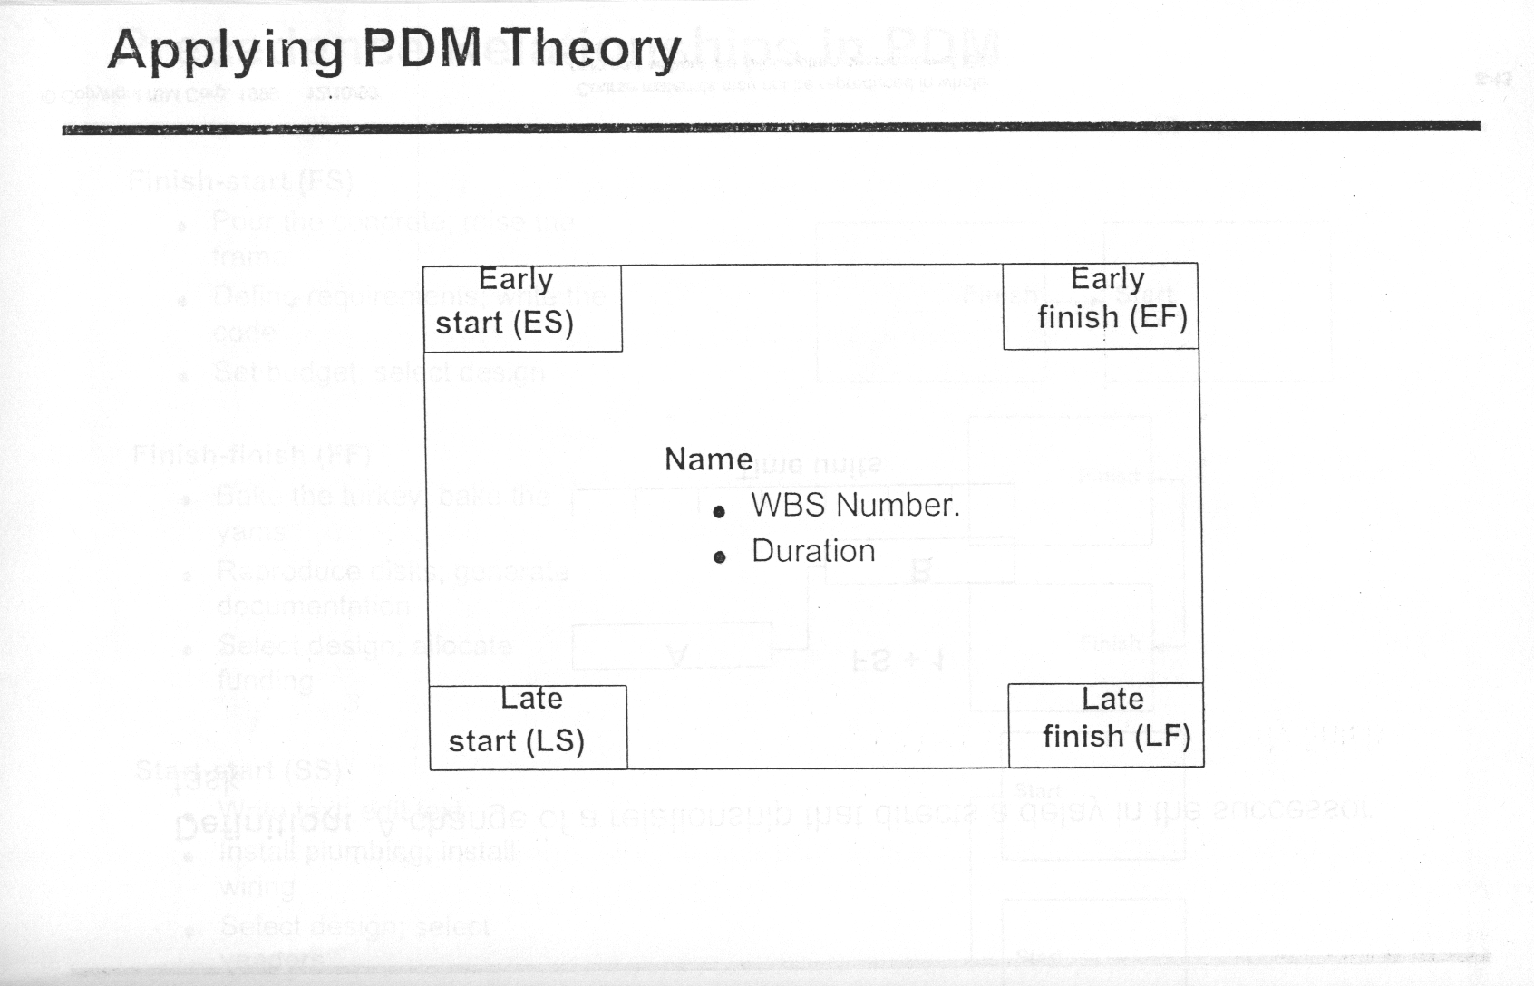
任务进度时间参数说明
最早开始时间ES(Early start)
最晚开始时间LS(Late start)
最早完成时间EF(Early finish)
最晚完成时间LF(Late finish)

Slide 95
a₁=6
v1
a₄=1
a₇=8
v6
a₁₀=2
“事件（顶点）” 的 最早可能发生时间 ve(j) = 从源点到顶点vj的最长路径长度;
v0
a₂=4
v4
a₈=7
v8
a₃=5
a₅=1
a₁₁=4
v2
v7
a₉=4
a₆=2
v3
v5
“事件（顶点）” 的 最迟允许发生时间vl(j) =ve(汇点) - v(j)到汇点的最长路径;
“活动(弧)”的 最早可能开始时间 e(i)=弧头顶点的最早发生时间;
“活动(弧)”的 最迟开始时间 l(i)=vl(弧头) –活动的执行时间dut
活动a_{i}的时间余量=l(i)-e(i)
关键活动：该活动的最早开始时间=该活动的最迟开始时间,即活动的时间余量为0的时间
Notes:
V4的最迟发生时间是在V8在18天完成的前提下，从汇点到v4的最长路径长度11。

Slide 96
正推法实例
ES
EF
ES
EF
ES
EF
Duration=7
Task A
1
8
Duration=6
Task C
8
14
Duration=3
Task G
14
17
LS
LF
ES
EF
LS
LF
LS
LF
Duration=2
Task H
17
19
Start
ES
EF
Finish
Duration=3
Task B
ES
EF
ES
EF
1
4
Duration=3
Task D
4
7
Duration=3
Task E
7
10
LS
LF
LS
LF
LS
LF
LS
LF
ES
EF
Duration=2
Task F
4
6
LS
LF
当一个任务有多个前置时，选择其中最大的最早完成日期作为其后置任务的最早开始日期
chapter__3

Slide 97
逆推法(Backward pass)
按照逆时间顺序计算最晚开始时间和最晚结束时间的方法,称为逆推法.
首先建立项目的结束时间
项目的结束时间是网络图中最后一个活动的最晚结束时间
从右到左，从上到下进行计算
当一个前置任务有多个后置任务时，选择其中最小最晚开始日期作为其前置任务的最晚完成日期

Slide 98
逆推图示
ES
EF
ES
EF
ES
EF
Duration=7
Task A
1
8
Duration=6
Task C
8
14
Duration=3
Task G
14
17
1
8
8
14
14
17
ES
EF
LS
LF
LS
LF
LS
LF
Duration=2
Task H
17
19
Start
ES
Finish
EF
ES
EF
Duration=3
Task B
ES
EF
1
4
Duration=3
Task D
17
19
4
7
Duration=3
Task E
7
10
LS
LF
8
11
11
14
LS
LF
14
17
LS
LF
LS
LF
ES
EF
CP:A->C->G->H
Duration=2
Task F
4
6
12
14
Cp Path:18
LS
LF
当一个前置任务有多个后置任务时，选择其中最小最晚开始日期作为其前置任务的最晚完成日期
chapter__3

Slide 99
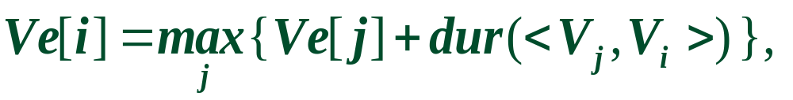
为求得e[k]与l[k]，需要先求得从开始点V0 到各个顶点V_{i} 的Ve[i] 和Vl[i]。
求Ve[i]的递推公式
  从Ve[1] = 0开始，向前递推
  <V_{j}, V_{i}> ∈ S2, i = 2, 3, …, n
  S2 是所有指向V_{i} 的有向边< V_{j} , V_{i} >的集合。
Ve = 6
5
2
Ve = 11? 14? 13?
Ve = 12
✓
4
Ve = 9
已知
求解
Notes:
找最早开始时间最晚的。

Slide 100
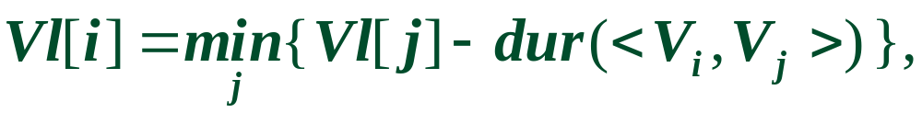
  从Vl[n] = Ve[n]开始，反向递推
  <V_{i}, V_{j}> ∈ S1, i = n-1, n-2, …, 1
  S1是所有源自V_{i}的有向边< V_{i} , V_{j} >的集合。
这两个递推公式的计算分别在拓扑有序及逆拓扑有序的前提下进行。
找最迟发生时间最早的
Vl = 19
6
7
Vl = 13? 17? 6?
Vl = 24
✓
5
Vl = 11
求解
已知
Notes:
Vl[i]越小，表示最迟发生时间越早的。找最迟发生时间最早的。

Slide 101
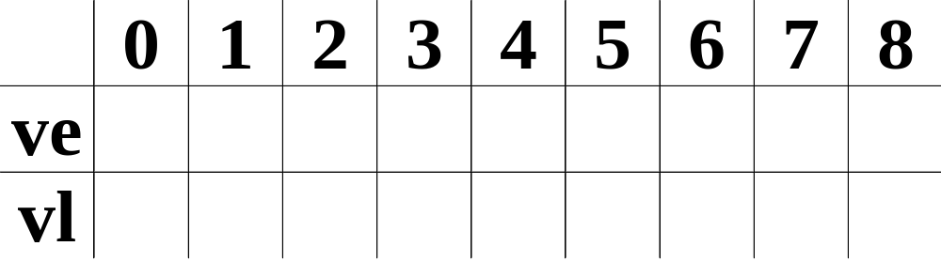
a₁=6
v1
a₄=1
a₇=8
v6
a₁₀=2
v0
a₂=4
v4
a₈=7
v8
a₅=1
a₁₁=4
a₃=5
v2
v7
a₉=4
a₆=2
v3
v5
计算事件的最早开始时间和最迟开始时间
0
6
0
4
0
5
0
7
0
7
0
15
0
14
0
18
0
18
0
18
6
6
18
18
8
7
18
18
10
18
16
18
14
18
设已求出拓扑序列为：v0, v1, v2, v3, v5, v7, v4, v6, v8
设已求出拓扑逆序列为：v8，v6，v7， v4，v1，v2，v5，v3，v0

Slide 102
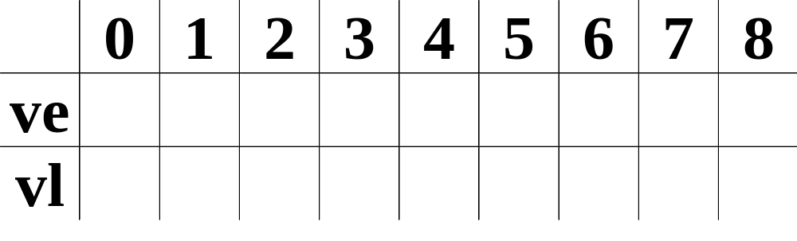
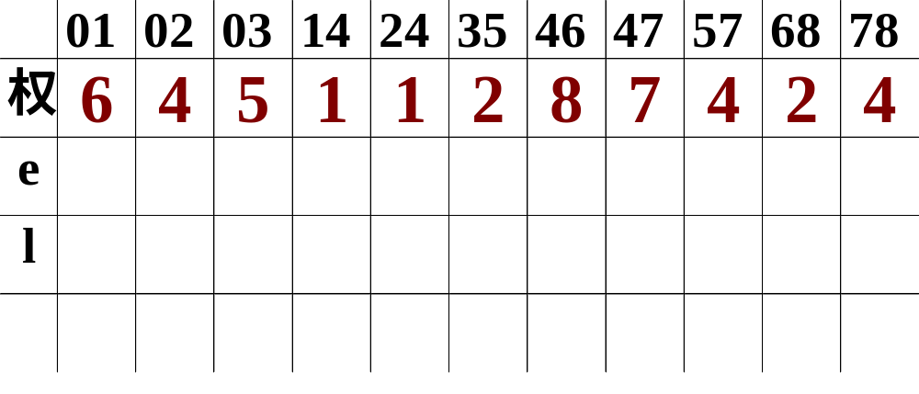

0
6
4
5
7
7
15
14
18
0
6
6
8
7
10
16
14
18
计算活动的最早开始时间和最迟开始时间
0
0
0
6
4
5
7
7
7
15
14
0
6-4=2
3
6
6
8
8
7
10
16
14
Notes:
el(i) = vl(k) – dut(<j,k>);

Slide 103
1. 熟悉图的各种存储结构及其构造算法，了解实际问题的求解效率与采用何种存储结构和算法有密切联系。
2. 熟练掌握图的两种搜索路径的遍历：遍历的逻辑定义、深度优先搜索和广度优先搜索的算法。
在学习中应注意图的遍历算法与树的遍历算法之间的类似和差异。

Slide 104
3. 应用图的遍历算法求解各种简单路径问题。
4. 理解教科书中讨论的各种图的算法。

